Slide 1
Муниципальное дошкольное образовательное бюджетное
учреждение детский сад «Ладушки» с. Чесноковка муниципального района Уфимский район
Республики Башкортостан
«История села
Чесноковка»
выполнила педагог - психолог Галиева Л.Г.
2020 г.

Slide 2
«История села
Чесноковка»

Slide 3
2021 год – год Башкирской истории

Slide 4
«Полнее сознавая прошедшее, мы уясняем современное; глубже опускаясь в смысл былого – раскрываем смысл будущего; глядя назад – шагаем вперёд…»
А.И.Герцен.

Slide 5
Немного из истории…
История села Чесноковка Уфимского района Республики Башкортостан тесно связана с историей Успенского мужского монастыря, старейшего из уфимских собратьев.
Он был основан еще в конце XVI века, и одно из первых сообщений о нем в письменных источниках относится к 1598 году, началу правления царя Бориса Годунова, упомянувшего в одной из своих царских грамот обитель.

Slide 6
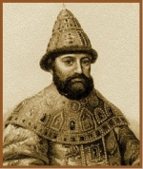
Царь
Михаил Фёдорович Романов
(1596 – 1645) – основатель Чесноковки

Slide 7
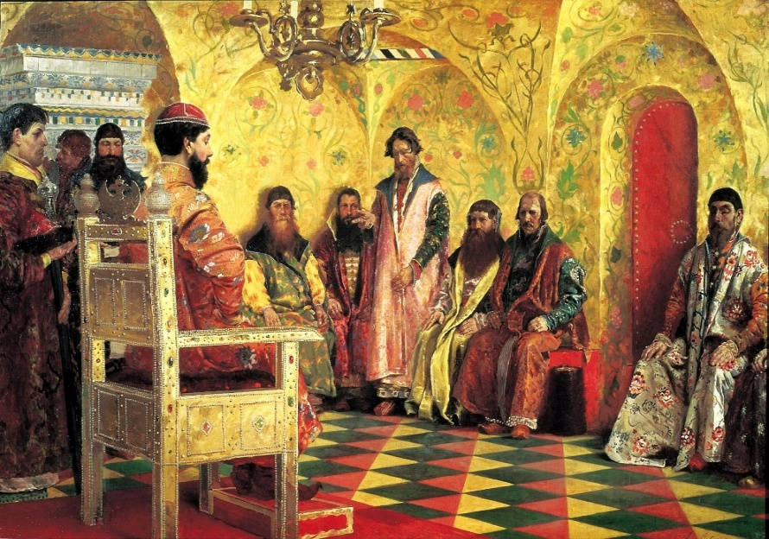
1620 год. На Московском престоле первый из дома Романовых Михаил Феодорович: «Лета 7128-го сентября в 1 день били челом государю, царю и великому князю Михаилу Федоровичу всеа Русии черной старец Васьян да Иванко Иванов Кинешомцов, чтобы государь … пожаловал, велел бы им на речке на Чесноковке поставить мельницу большое колесо».

Slide 8
К возникновению Чесноковки отнеслись сурьёзно. В 1624 году, боярский сын Фёдор Суходольский, «приехав за Чеснокофку речку на бугор, и взял с собою старожильца чернова старца Васьяна. И его, старца Васьяна-старожильца, роспрашивал, что та земля в пусте-ли лежит, на оброк и в поместье кому не отдана ли?» Честно ответствовал старец – в пусте, боярин, ничейная. Претензий на право собственности никто не предъявляет. Только тогда Фёдор Суходольский отмерил землю монахам, за исключением звериной и рыбной ловли по Белой Волошке (старинное русское имя Белой).

Slide 9
Самые первые упоминания о поселении на месте современной Чесноковки датируются 1620 или 1621 годами. По переписи 1646 – 1647 годов в Чесноковке уже стояло 29 крестьянских дворов, в коих проживала 87 или 91 мужская душа. Если считать, что женщин насчитывалось столько же, то всего в селе жило около 200 человек. По переписи 1678 года за монастырём в двух сёлах числилось уже 132 двора. Происходит резкий рост населения. Монахи льготами привлекали «гулящих людей» и прочих переселенцев.

Slide 10
Так, в начале XVII века возникает село Уфимского Успенского мужского монастыря – Вознесенское (Чесноковка)
Вознесенская церковь в Чесноковке была центром жизни всей округи. Местные священники исполняли функции современных ЗАГСов, вели метрические книги, где записывали родившихся, умерших и сочетавшихся браком. Храм в Чесноковке пользовался большим авторитетом. Именно сюда приезжали со всей округи. Богатые крестьяне из неблизких селений специально ездили венчаться в Чесноковку. Чтоб попышнее!

Slide 11
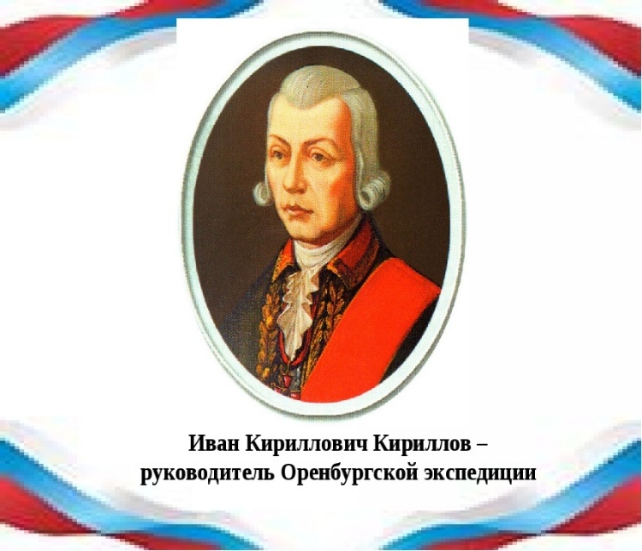
В 1735 году Чесноковка в течение нескольких месяцев была штаб-квартирой знаменитой научной и военно-политической «Оренбургской экспедиции», которой руководил известный русский географ И.К. Кириллов (автор первого экономгеографического описания России и составитель первого выпуска «Атласа Всероссийской империи»).
Из Чесноковки И.К. Кириллов продолжал руководить первой инструментальной геодезической съёмкой территории России.

Slide 12
Как говорит предание, самым первым человеком, который поселился на месте теперешней Чесноковки, был Чесноков, бывший каторжанин, бежавший из сибирской ссылки. Есть и другие версии: а) название села принёс с собой из Сибири первый поселенец (в память о месте ссылки); б) очень высокий урожай чеснока собирали жители села, отсюда и название Чесноковка; в) на территории села была станция, где меняли лошадей, ковали их, отдыхали проезжие в ожидании отправки. Кузнецы, занимавшиеся ковкой лошадей, выполняли работу честно – отсюда название: честная ковка – Чесноковка.

Slide 13
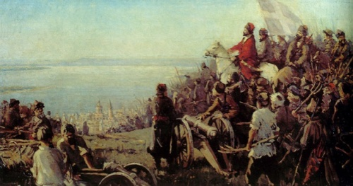
В XII веке стратегическое значение Чесноковки использовалось во время Пугачёвщины. Крестьянская война под предводительством Емельяна Пугачева 1773-1775 годов – яркая историческая страница в жизни и становлении нашего села.

Slide 15
1 октября 1773 года в село вступил крупный отряд боевиков под предводительством 37-летнего яицкого казака Чики-Зарубина, который нагло именовал себя графом Чернышёвым. Кличка «чика» объяснялась его пристрастием к ножичкам с юных лет. Объединив разрозненные отряды (состоявшие из русских крестьян, казаков, башкир, татар, марийцев) в 12-тысячную армию, Зарубин-Чернышёв приступил к осаде Уфы, обороняемой гарнизоном и ополчением из отставных военных, местных казаков, дворян и посадских людей. Население Чесноковки встречало их хлебом-солью.

Slide 16
По его инициативе, в селе Чесноковке, под Уфой, был сформирован штаб, осуществлявший руководство повстанческим движением на Среднем Урале, в Прикамье и Зауралье, дополнявший собою деятельность главной ставки Пугачева, находившейся в Бердской слободе, под Оренбургом. Против Чики Зарубина были посланы регулярные войска под руководством Михельсона. Чика хорошо подготовился к встрече, распределив свои отряды по всему пути между Чесноковкой и Требиково.

Slide 17
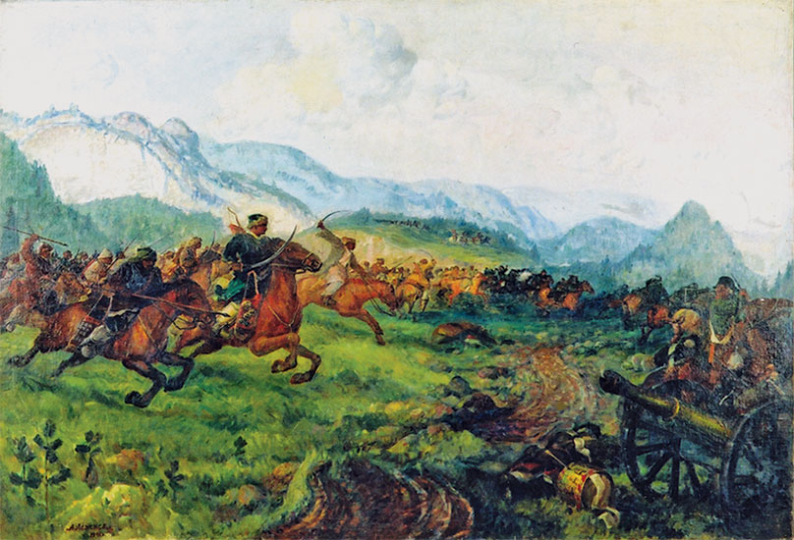
35 марта 1774 года произошло первое сражение под Требиково (ныне Нижегородка». Здесь Чика Зарубин и Михельсон встретились. Завязался бой. Толпа мятежников была разбита и рассеяна. Силы были неравными, царские войска были хорошо военизированы и одержали победу. С Чикой Зарубиным тесно взаимодействовал Салават Юлаев.

Slide 18
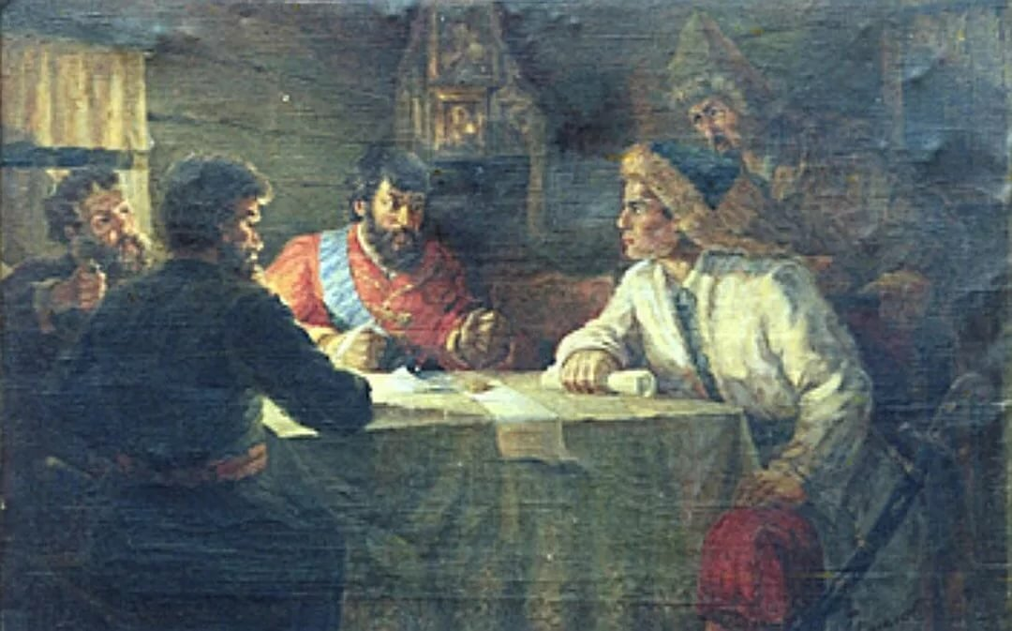
Несмотря на неудачи под Уфой, авторитет и власть «графа Чернышева» вскоре были признаны на огромной территории, переданной Пугачевым в ведение Зарубина и Чесноковского штаба. В начале января 1774 г. с захваченного восставшими Ижевского завода в Чесноковку были отправлены заводская казна и отряд заводских людей численностью до 1700 человек. Прибыли в Чесноковку и контингенты с Воткинского завода. Зарубину адресуются боевые донесения о действиях повстанческих отрядов в Казанском крае и в Пермской провинции, из-под Челябинска и со всех четырёх дорог Башкирии. Распоряжениями Зарубина в далекой от Чесноковки Казанской губернии назначаются атаманы и есаулы.

Slide 19
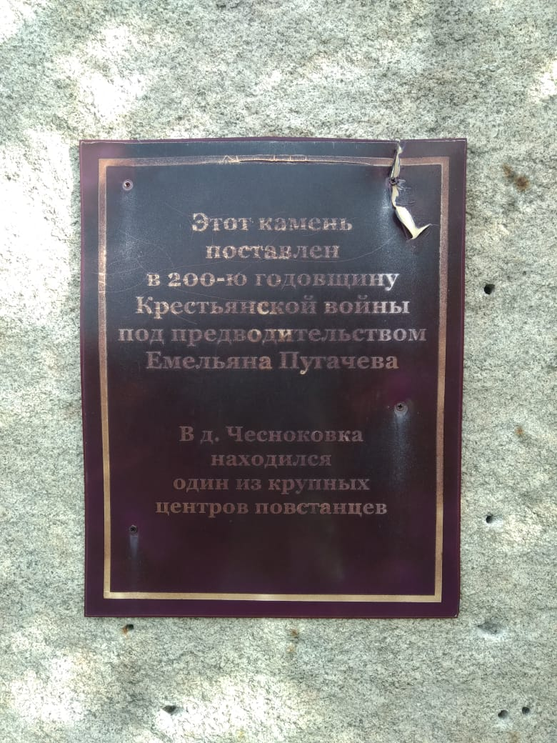
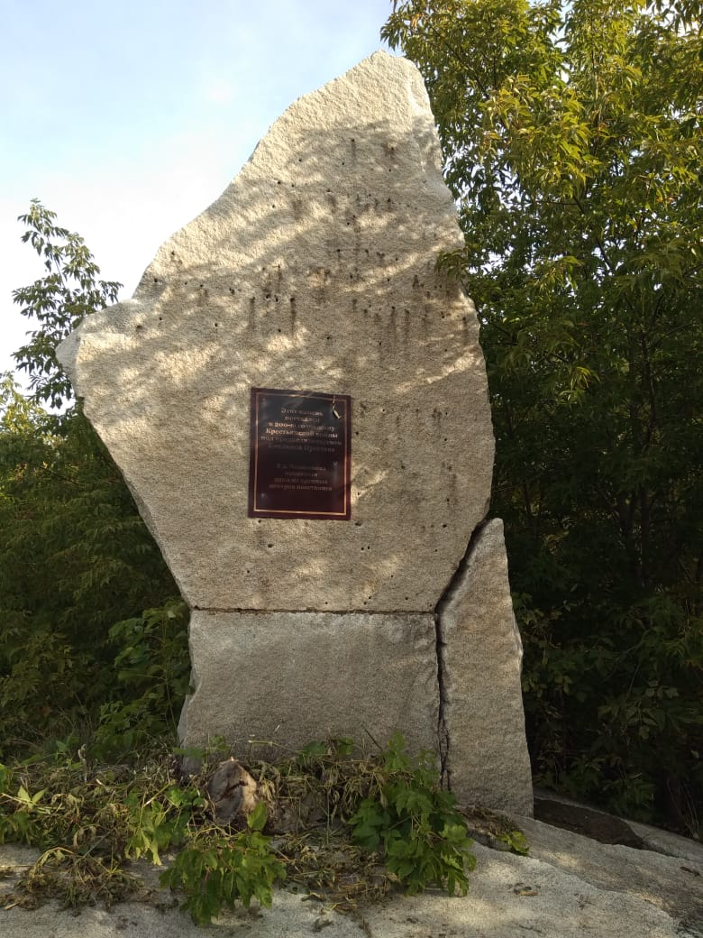
Именно Чика и Салават настояли на том, чтобы выйти на Кунгур (Пермь) и присоединить его к мятежной территории, чтобы идти на Казань, объединив Берду-Чесноковку-Кунгур. С бунтовщиками была учинена расправа, каждому по той роли, какую он выполнял: казнь, ссылка или наказание кнутом. Николая Ивановича Зарубина – Чику казнили на базарной площади (где сейчас авиационный институт) при большом стечении народа. А на месте сражения у Чесноковки поставлен памятник.

Slide 20
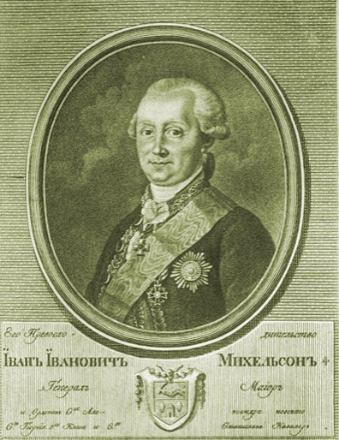
Освободитель Чесноковки – Иван Иванович Михельсон (1740 – 1807), выдающийся российский полководец, из прибалтийских немцев (Johann von Michelsohnen) . Под командованием Михельсона были пехота, кавалерия и артиллерия, казаки и регулярные части Изюмского гусарского полка, егеря, гренадеры, Архангелогородского карабинерного, Санкт-Петербургского, Чугуевского полков, Томского пехотного (карабинерного) полка.

Slide 21
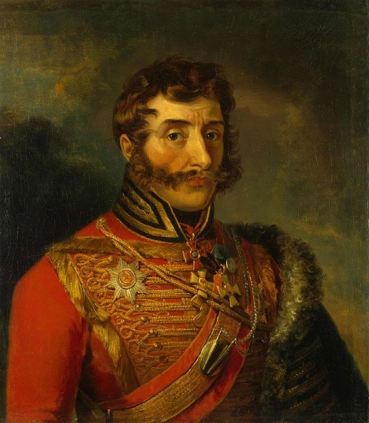
Возле Чесноковки оказались соединения прославленных российских частей. Например, Изюмского 11-го гусарского полка, незадолго до Пугачёвщины сформированного из Изюмского слободского казачьего полка. Украинские гусары имели хороший опыт в подвижной кавалерийской войне. Шеф Изюмского гусарского полка генерал И. Дорохов.

Slide 22
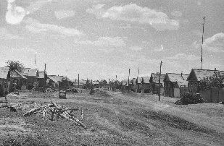
Время шло…
Село было богатое, с двухэтажными строениями, работало училище. 12 сентября 1894 года освятили новую деревянную церковь. В день Вознесения Господня проводились ярмарки, в которых участвовали приезжие купцы, крестьяне и горожане. Помимо сельского хозяйства, население села занималось жжением угля, пчеловодством. Село снабжало Уфу углём и овощами.

Slide 23
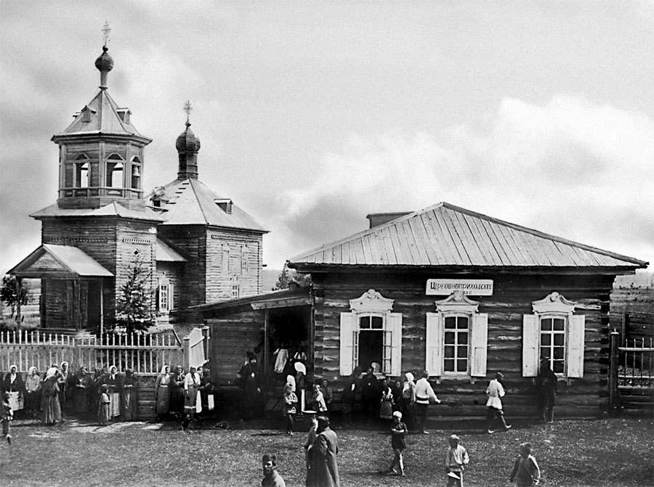
К 1896 году в селе были построены две водяные мельницы, хлебозапасный магазин, церковно-приходская школа, три кузницы, три бакалейных лавки, пивная. После революции 1917 года церковь закрыли, имущество растащили. В сентябре 1932 года случился пожар: сгорели церковь и 43 дома. На этом месте теперь расположены жилые дома по улице Молодежной и детский сад «Берёзка».

Slide 24
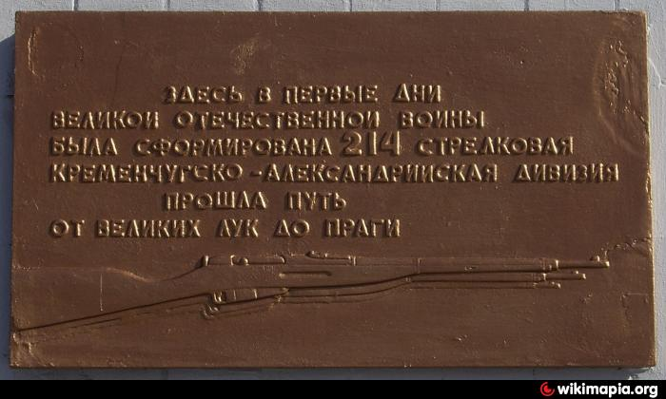
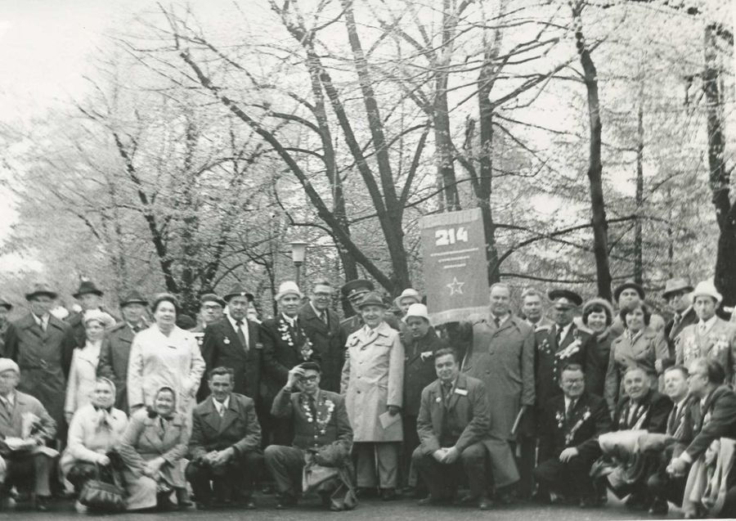
С августа 1930 года, с учреждением административного деления, село Чесноковка входит в состав Уфимского района. 30 августа 1930 года был образован Чесноковский сельсовет. На его территории располагалось 10 населенных пунктов: Чесноковка, пос. совхоза МВД, Торфяной, Мокроусово, Королево, Зубово, Березовка, Лебяжий, Таптыково, Нижегородка. В 1930-е годы был образован первый колхоз – "Первая пятилетка". Во время войны на базе Чесноковки и Миловки формировалась 214-я стрелковая дивизия, которая дошла с боями до Берлина.

Slide 25
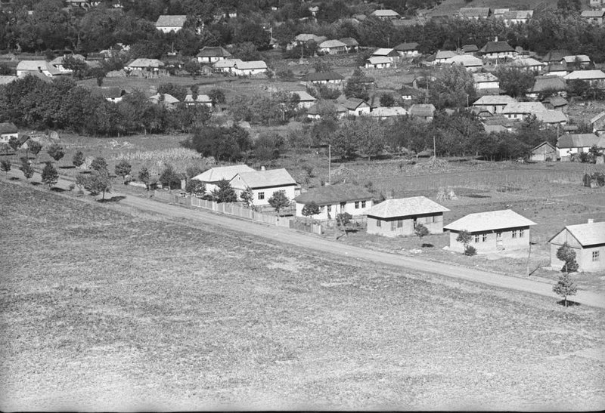
В марте 1960 года Чесноковский сельсовет объединили с Осоргинским – с центром в Зубово, в который вошло 16 населенных пунктов. С 1992 года Чесноковский сельсовет включает четыре населенных пункта: Чесноковку, Геофизик, Загорский и Торфяной. Село разрослось, здесь появились новые микрорайоны.

Slide 26
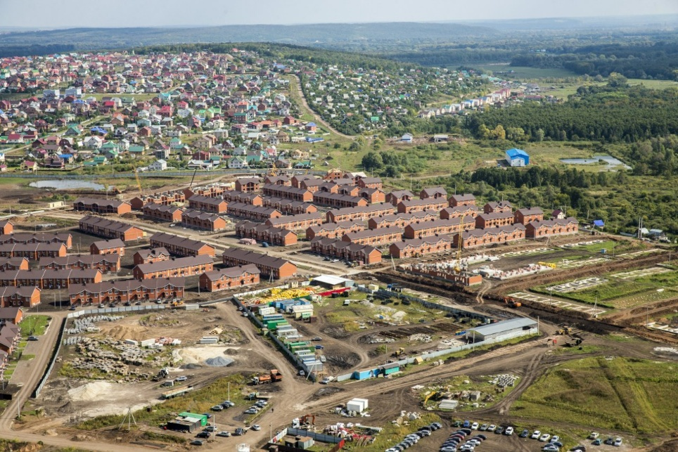
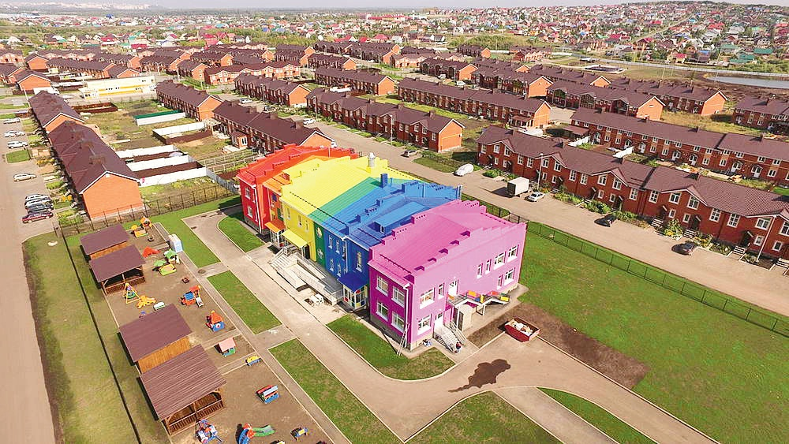
В марте 1960 года Чесноковский сельсовет объединили с Осоргинским – с центром в Зубово, в который вошло 16 населенных пунктов. С 1992 года Чесноковский сельсовет включает четыре населенных пункта: Чесноковку, Геофизик, Загорский и Торфяной. Село разрослось, здесь появились новые микрорайоны.

Slide 27
СОВРЕМЕННАЯ
ЧЕСНОКОВКА

Slide 28
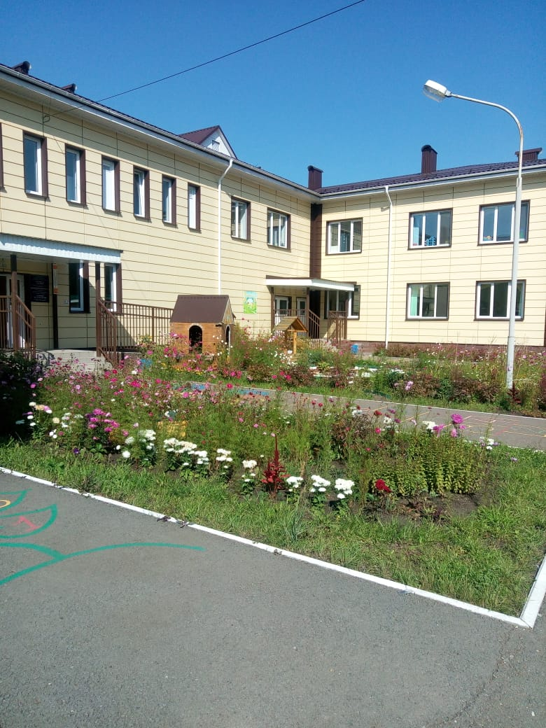
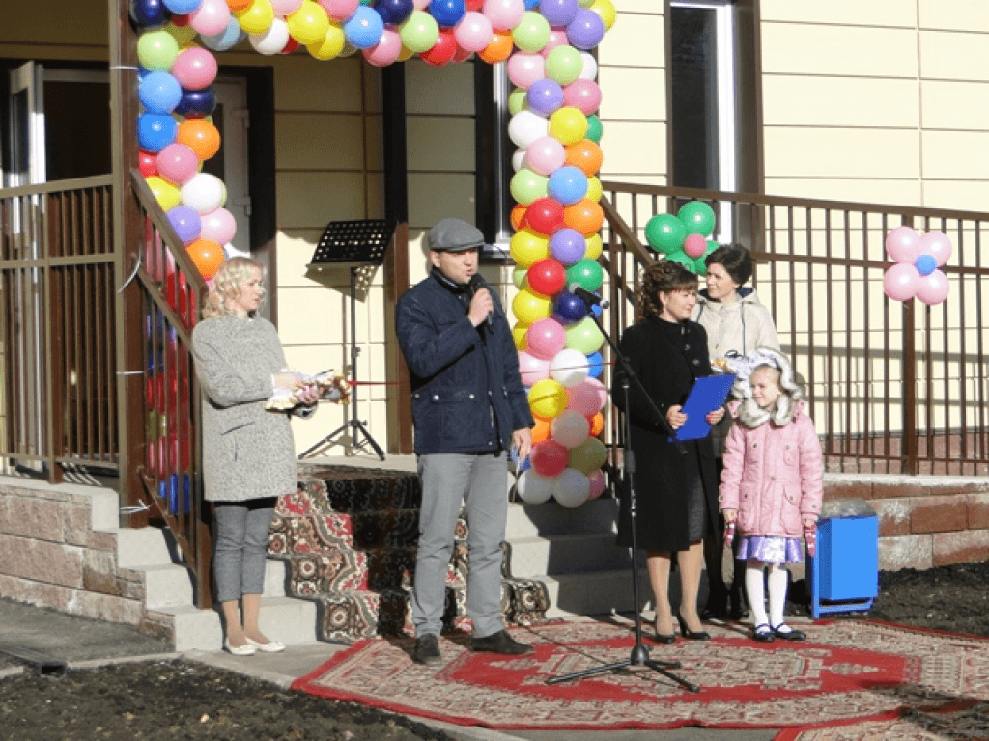
МДОБУ детский сад «Ладушки» с. Чесноковка
Детский сад «Ладушки» с. Чесноковка начал строиться в 2014 году в рамках реализации проекта партии «Единая Россия» «Народный бюджет». В октябре 2015 года детский сад гостеприимно распахнул свои двери для маленьких жителей села.

Slide 29
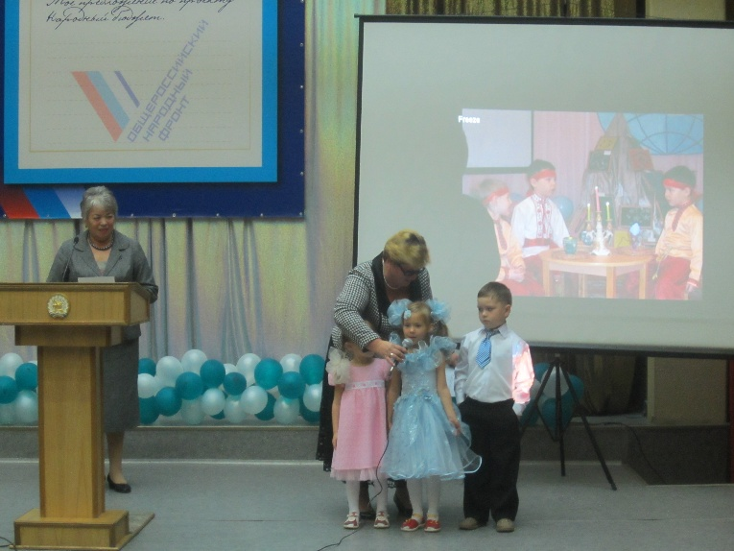
За четыре года до открытия детского сада с предложением строительства нового детского сада вышел женсовет под руководством Насимы Тайфуровны Шелеховой. Инициатива получила поддержку и финансовую подпитку благодаря «Народному бюджету». Помог и «Народный фронт». На строительство ушло 65 млн рублей – федеральных средств, а также из республиканского бюджета. Большую поддержку оказало руководство района.

Slide 30
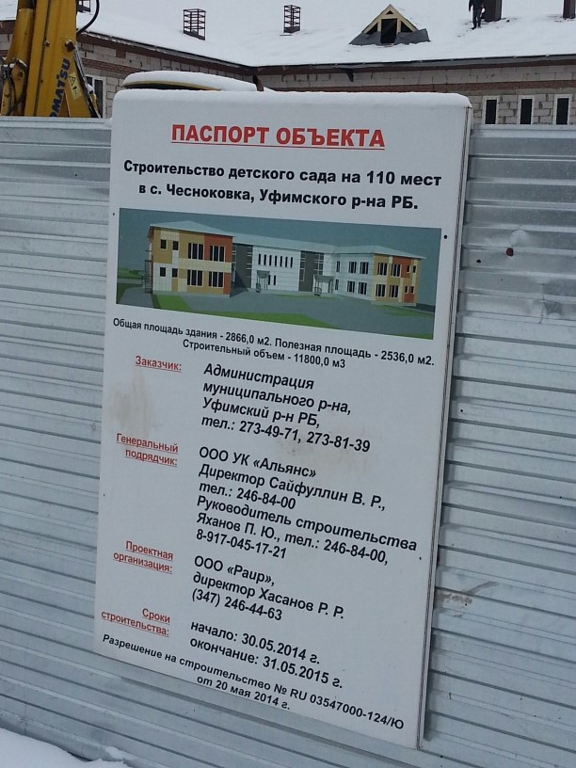
Муниципальным заказчиком является администрация Уфимского района РБ, заказчиком-застройщиком - КП РБ РУКС, генеральным подрядчиком – ООО УК «Альянс».

Slide 31
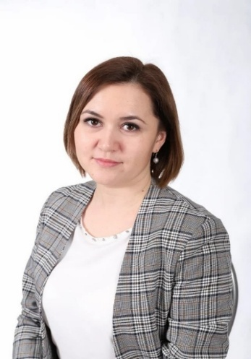
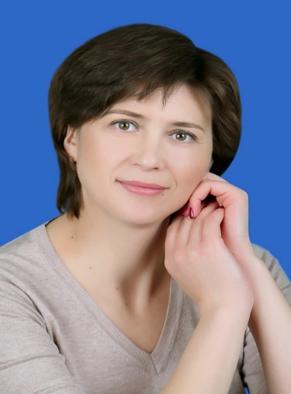
Руководитель МДОБУ детский сад «Ладушки» с. Чесноковка – Гарифуллина Гульнара Нургалеевна -
профессионал, инициативный, опытный руководитель, направляющий деятельность коллектива на реализацию творческих способностей, раскрытию индивидуальных качеств личности каждого сотрудника.
Старший воспитатель Назарова Гульшат Талгатовна – создаёт благоприятный климат в коллективе, её доброжелательное отношение друг к другу, постоянный поиск новых идей для работы, неутомимая энергетика – это важные составляющие её неутомимой деятельности.

Slide 32
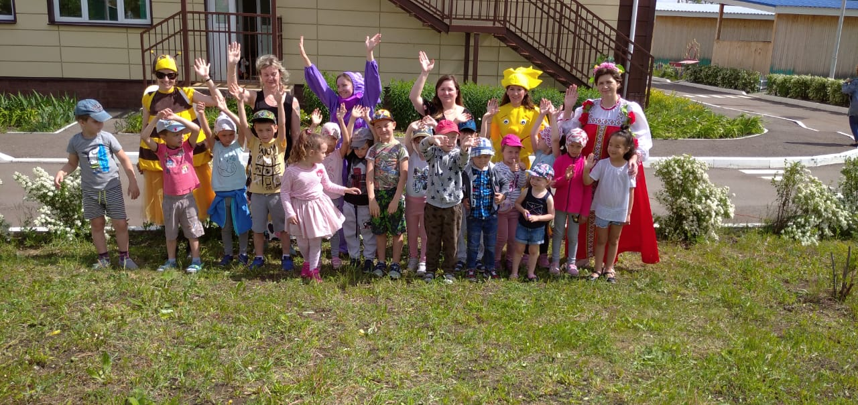
Сегодня детский сад «Ладушки» - это современный детский сад, это площадка с эффективным использованием новаторских идей и инновационных технологий в образовательном процессе. Дошкольное учреждение постоянно развивается и идёт в ногу со временем.

Slide 33
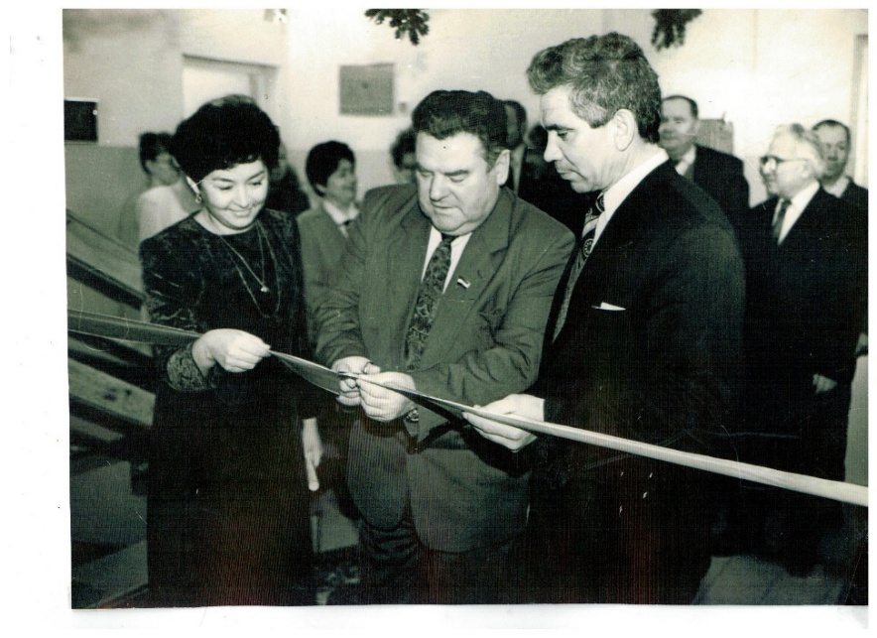
МДОБУ детский сад «Берёзка» с. Чесноковка
История нашего детского сада началась 24 года назад. В 1996 году впервые распахнул свои двери новый детский сад с красивым названием «Берёзка». Это был первый детский сад в селе Чесноковка.

Slide 34
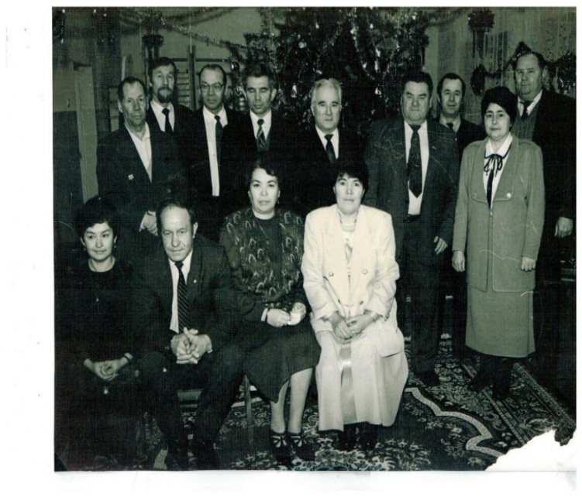
В открытии детского сада активно принимали участие: строители – подрядчики СМП – 340 (начальник строительной организации Фазрахманов Р.Ю.), начальник Управления капитального строительства Республики Башкортостан Потапов И. Б., начальник Мехколонны 110 Ханин М.Ал., Глава администрации Уфимского района Локотченко А. П., заместитель главы Уфимского района по строительству Кириллов Н.Г., заместитель главы Уфимского района по социальным вопросам Андриянова В.П., заместитель главы Уфимского района, начальник финансового отдела Хайбуллова Д.Г., Начальник Отдела образования Уфимского района Шелехова Н. Т., Глава администрации Чесноковского сельсовета Абдуллина Р. М.

Slide 35
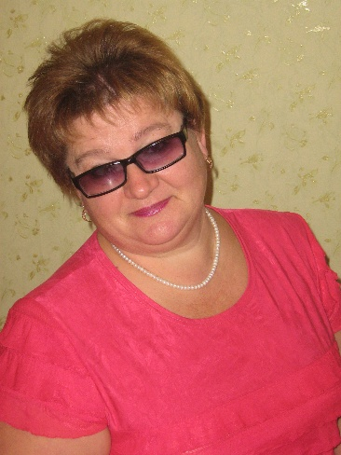
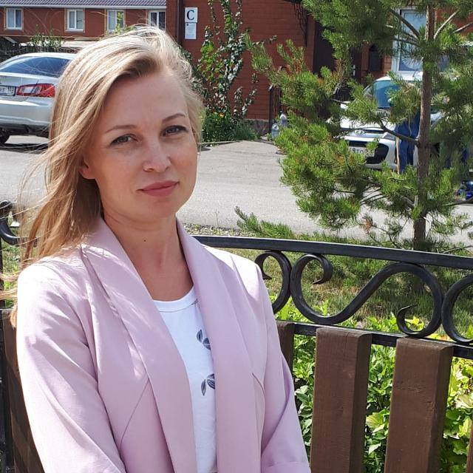
Открывала «Берёзку», набирала детский и педагогический коллективы детского сада первая заведующая Сорокина Татьяна Ильинична. Для неё было управлять детским садом — это не просто должность, это образ жизни.
С декабря 2016 года в «Берёзке» по настоящее время работает новый руководитель – молодой, энергичный и компетентный педагог – Шаронова Ольга Юрьевна.

Slide 36
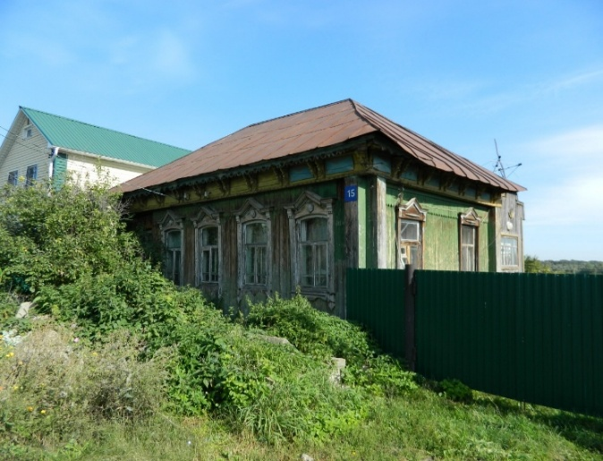
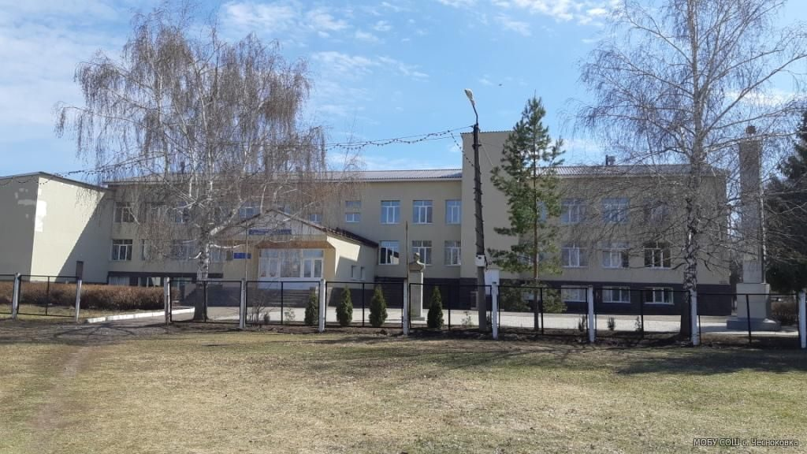
МОБУ СОШ с. Чесноковка
По данным документов архивного фонда Уфимского губернского статистического бюро известно, что единая трудовая общеобразовательная школа Ⅰ ступени находилась в селении Чесноковка Осоргинской волости Уфимского уезда Уфимской губернии. В 1892 году построили специальное здание с деревянными стенами, крытое железом.

Slide 37
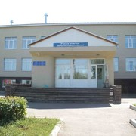
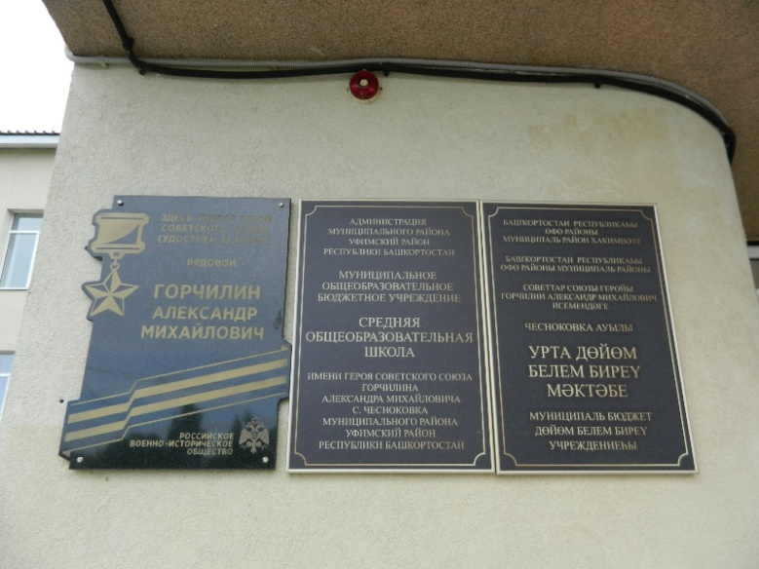
В 1983 году построено новое здание школы в кирпичном исполнении, т.к. старая деревянная школа пришла в ветхость. Здание двухэтажное с полуподвальным помещением. В последнем размещены столовая. Раздевалки, мастерская, музей, служебные помещения. В настоящее время школа работает в полную силу. К школе прилегает стадион, каток, где можно провести время с пользой, занимаясь физкультурой и спортом, СДК, где проводятся культурно – массовые мероприятия.

Slide 38
Основные этапы развития школы
• 1864г.- основание школы со смешанной формой обучения (мальчики и девочки)
• 1892г.- построено специальное здание для единой трудовой общеобразовательной школы
• 1930г.- построено двухэтажное деревянное здание
• 1951г.- была начальная школа - стала семилетка
• 1958г.- получен статус средней общеобразовательной школы – 10-летки
• 1975г.- открыта группа продленного дня
• 1983г.- построено новое кирпичное здание школы
• 1988г.- переход на 11-летнее обучение
• 1998г.- начало обучения по развивающей системе Л.С.Занкова
• 1993г.- введение иностранного языка со 2-го класса
• 1994г.- появление первых компьютеров в школе

Slide 39
Наши Директора:
1974 – июнь 1990 г. – Турулин Александр Федорович
1990 – август 1993 г. – Турулин Вячеслав Александрович
1993 – март 1997 г. – Абдуллин Раил Амирович
март 1997 – 1 сентября 2001 г. – Хайретдинов Вагизьян Газизьянович
1 сентября 2001 – 20 мая 2003 г. – Надымов Юрий Викторович
11 августа 2003 – 5 ноября 2004 г. – Хайретдинов Вагизьян Газизьянович
5 ноября 2004 – 9 августа 2005 г. – Чордоева Нурия Гельметдиновна
10 августа2005 – 15 декабря 2006 г. – Цысь Галина Петровна
29 января 2007 г. – май 2011 г. – Выдрина Светлана Евгеньевна
с сентября 2011 г. - по настоящее время – Гаянов Динас Муллахметович.

Slide 40
Чесноковский детский дом
История зарождения Чесноковского детского дома уходит корнями в середину прошлого столетия. 22 июля 1950 года по распоряжению Совета Министров Башкирской АССР сто воспитанников Ляховского детского дома были переведены в село Чесноковка.

Slide 41
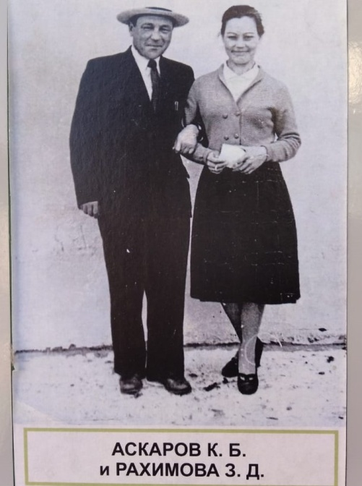
Первым директором Чесноковского детского дома бы Вечтомов. Однако руководители поначалу здесь долго не задерживались – с 1951 по 1957 года сменилось пять директоров. В 1957 году директором был назначен К.Б. Аскаров, который проработал в этой должности двадцать лет. В 1958 году он взялся за возведение нового здания детского дома. Строительство практически велось собственными силами. В 1960 году здание было построено. В 1977 году новый директор А.Б. Хамитов принял решение сделать пристройку к детскому дому для подготовки уроков воспитанниками.

Slide 42
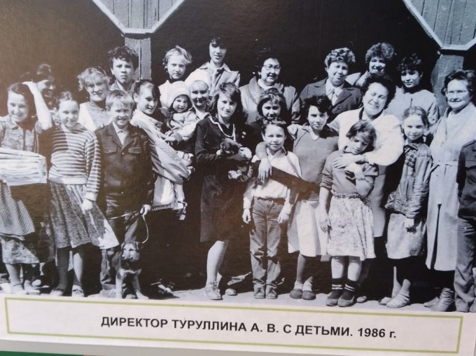
С 1982 по 1990 год коллектив возглавляла Алла Васильевна Турулина. Она нашла шефов-спонсоров, чьими силами на игровой площадке был построен детский сказочный городок, в котором с удовольствием играли воспитанники детского дома. С 1991 г. по 1999 г. руководил детским домом Галинур Мустафович Ишмухаметов. Он сразу взялся за переоборудование помещений внутри здания, обновил хозяйственные постройки. Были возведены мини-ферма, гаражи, склады, баня. Котельную перевели на газовое отопление. Появилась современная мебель, техника.

Slide 43
С сентября 1999 года возглавляла детским домом Луиза Миннуровна Минниярова. Она большое внимание уделяла организации досуга детей. Сказочный городок пополнился новым игровым оборудованием. Дети отдыхали в детских оздоровительных лагерях, лечились в санаториях. Луиза Миннуровна часто организовывала туристические поездки в Санкт-Петербург, на отдых в Крым. В детском доме появились компьютерная комната с подключенным Интернетом, тренажерный зал с физкультурным оборудованием. К детям часто приезжали шефы, оказывали им материальную помощь и моральную поддержку. Современным оборудованием были оснащены пищеблок, медицинский кабинет, кабинеты психолога и логопеда. 4 июля 2018 года по причине несоответствия здания новым требованиям по содержанию детей, оставшихся без попечения родителей, детский дом, к сожалению, был закрыт.

Slide 44
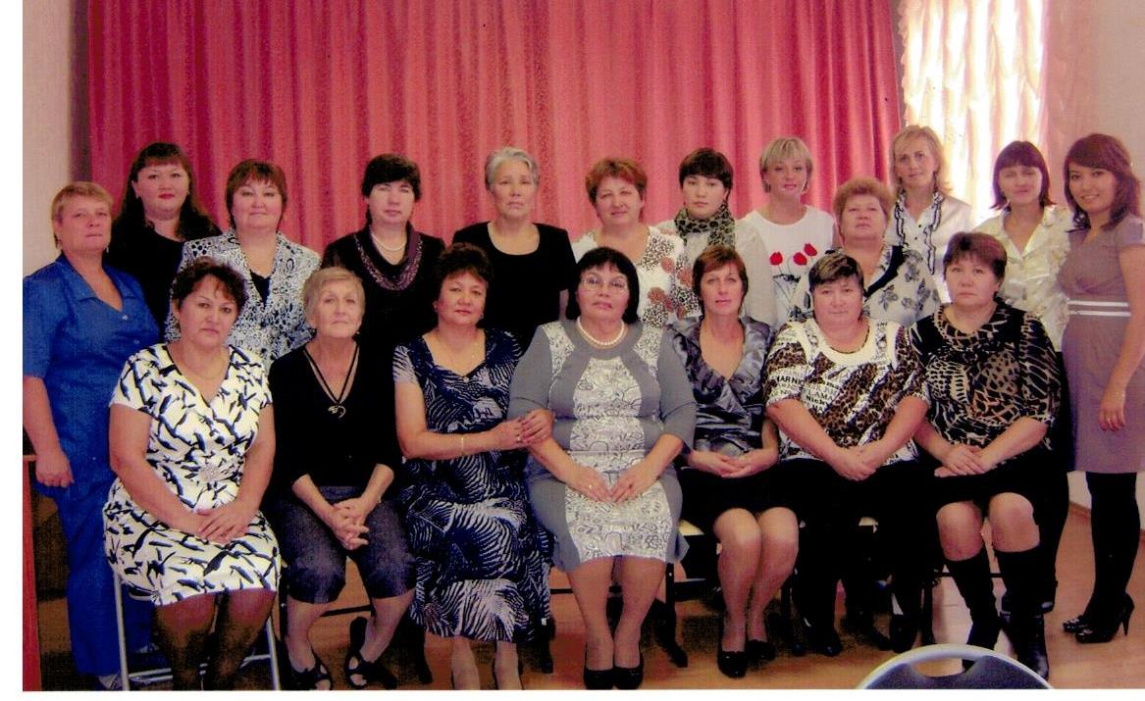
Коллектив Чесноковского детского дома

Slide 45
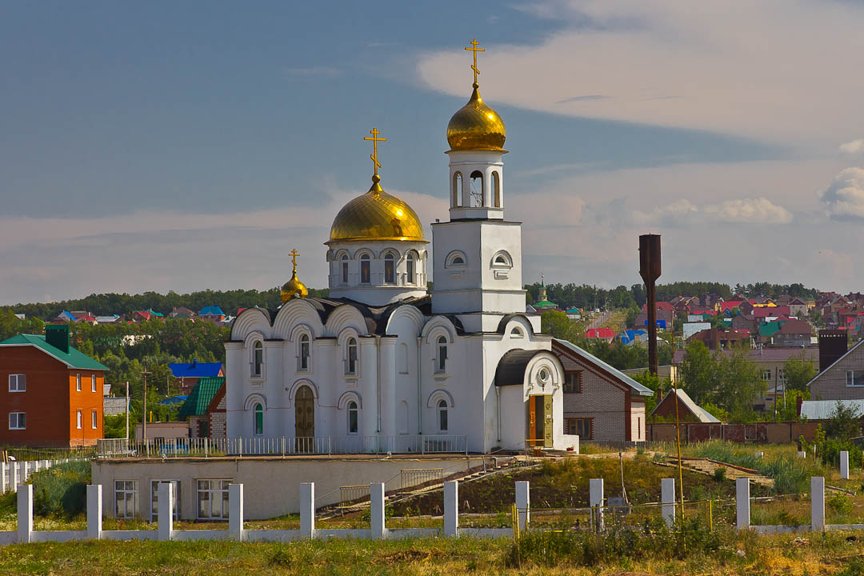
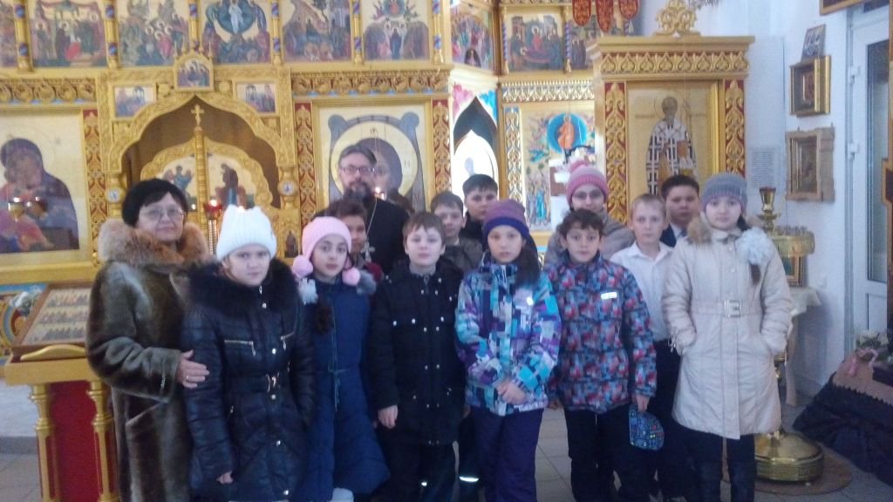
Храм Вознесения Господня с. Чесноковка
Русская Православная Церковь, Башкортостанская митрополия, Уфимская епархия.
Деятельность: богослужебная, образовательная, социальная, с молодежью. Воскресная школа.
Построен в 2003г.
Настоятель: митрофорный протоиерей Вячеслав Архангельский

Slide 46
История храма Вознесеская церковь
Исторический центр Чесноковки – квартал между улицами Воровского, Строителей и Блюхера – был застроен в 1980-е годы двухэтажными домами. А в древности там была главная площадь Чесноковки, на которой стояла церковь. Храм располагался примерно между детским садом «Берёзка» и двухэтажным домом по адресу Строителей, 6. Деревянный храм в Чесноковке неоднократно перестраивался, но стоял на одном и том же месте вплоть до начала 1930-х годов, когда во время сильного пожара не сгорел до тла.

Slide 47
Вознесенская церковь в Чесноковке была центром жизни всей округи. Местные священники исполняли функции современных ЗАГСов, вели метрические книги, где записывали родившихся, умерших и сочетавшихся браком. Храм в Чесноковке пользовался большим авторитетом. Именно сюда приезжали со всей округи. Богатые крестьяне из неблизких селений специально ездили венчаться в Чесноковку. Чтоб попышнее!

Slide 48
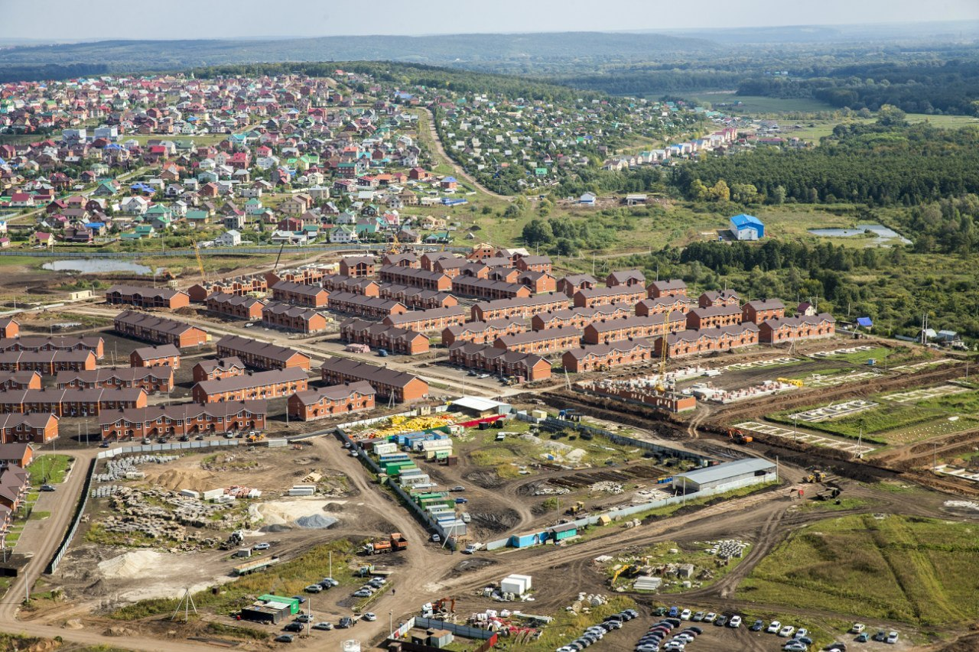
Современная, новая Чесноковка

Slide 49
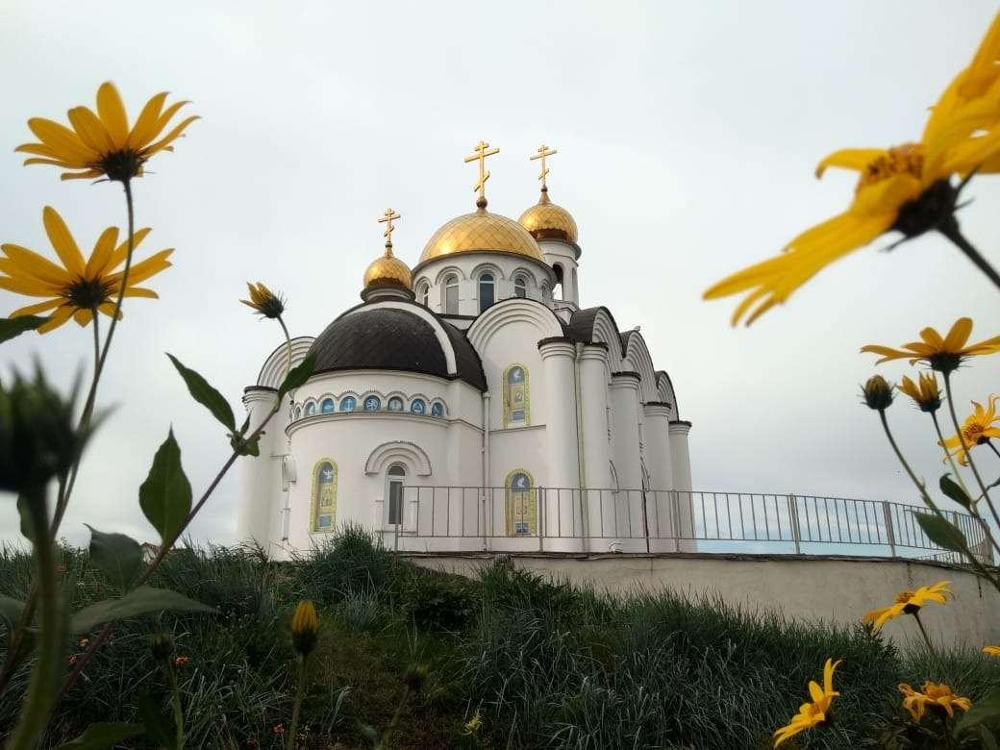
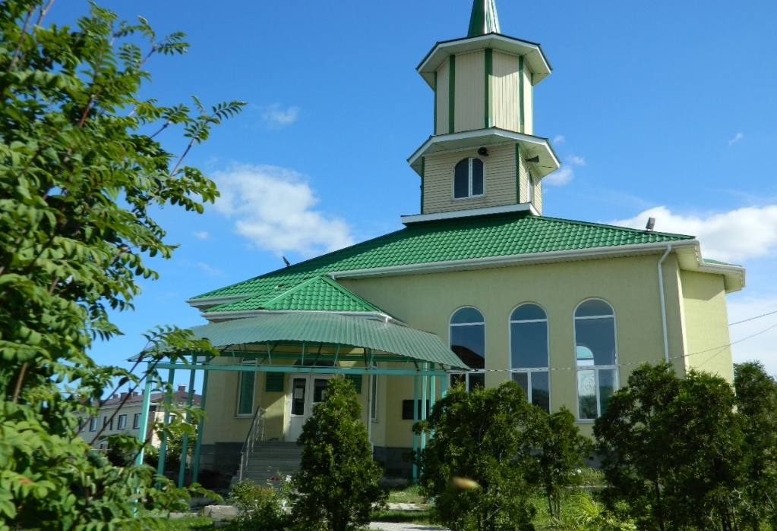

Slide 50
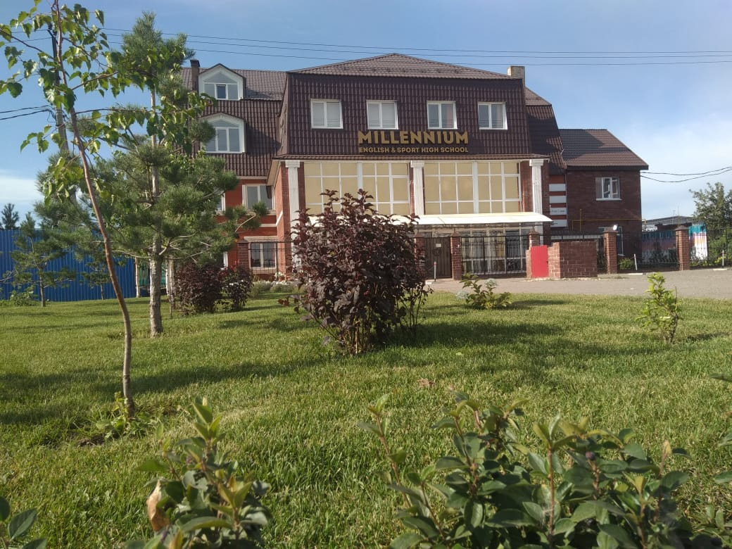
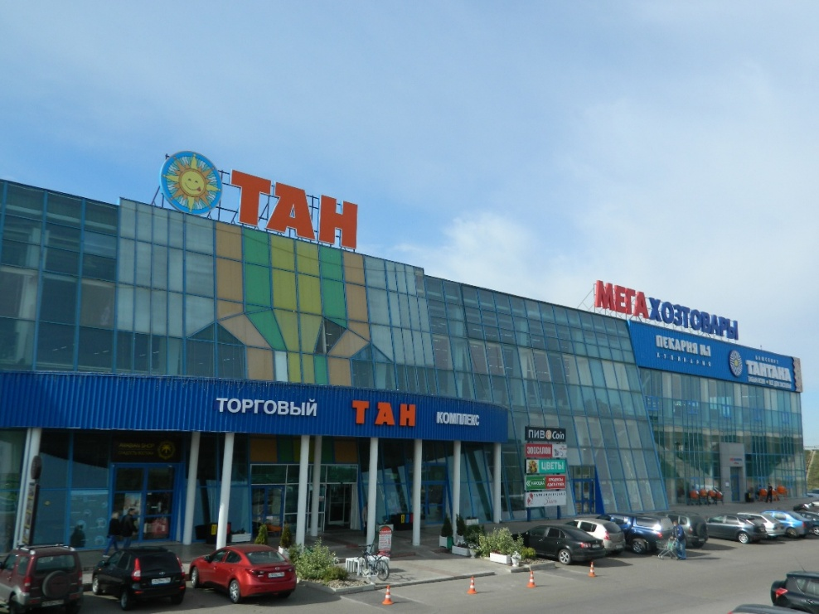

Slide 51
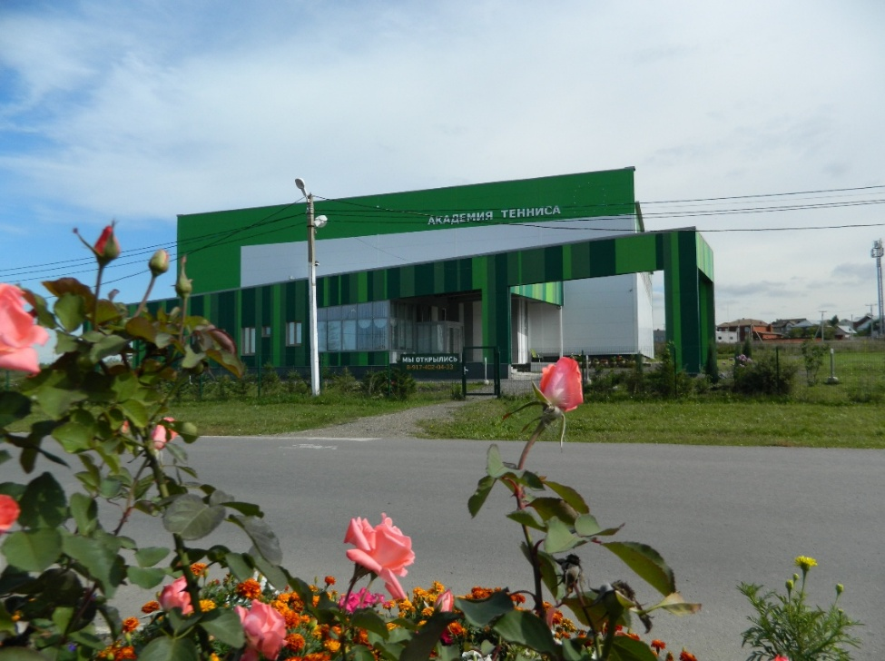
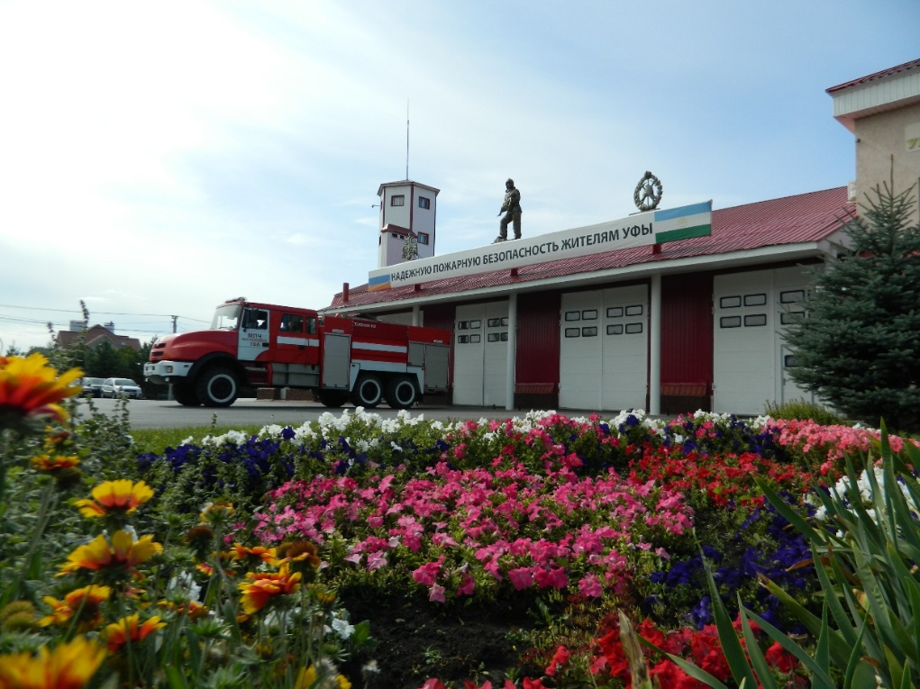

Slide 52
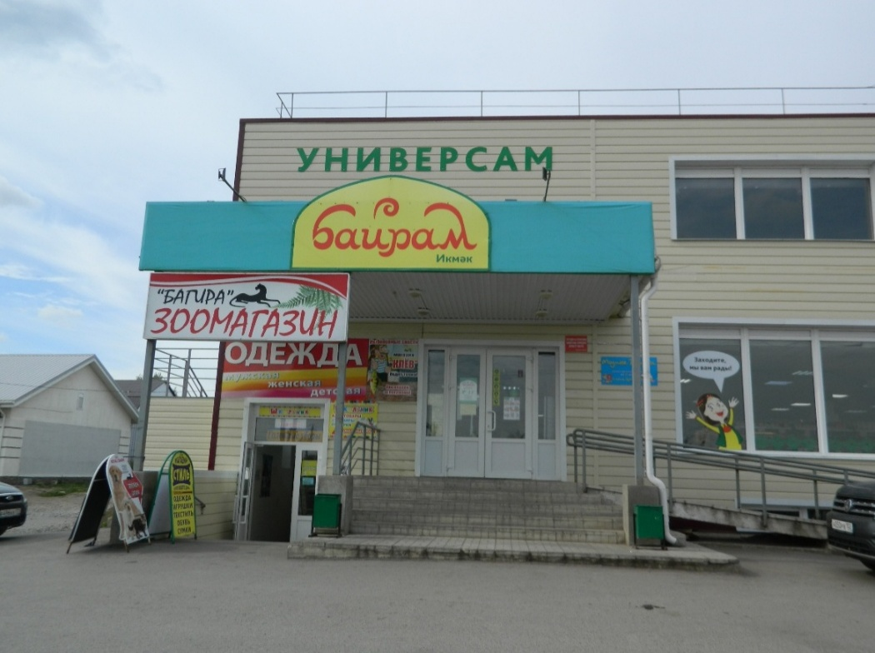
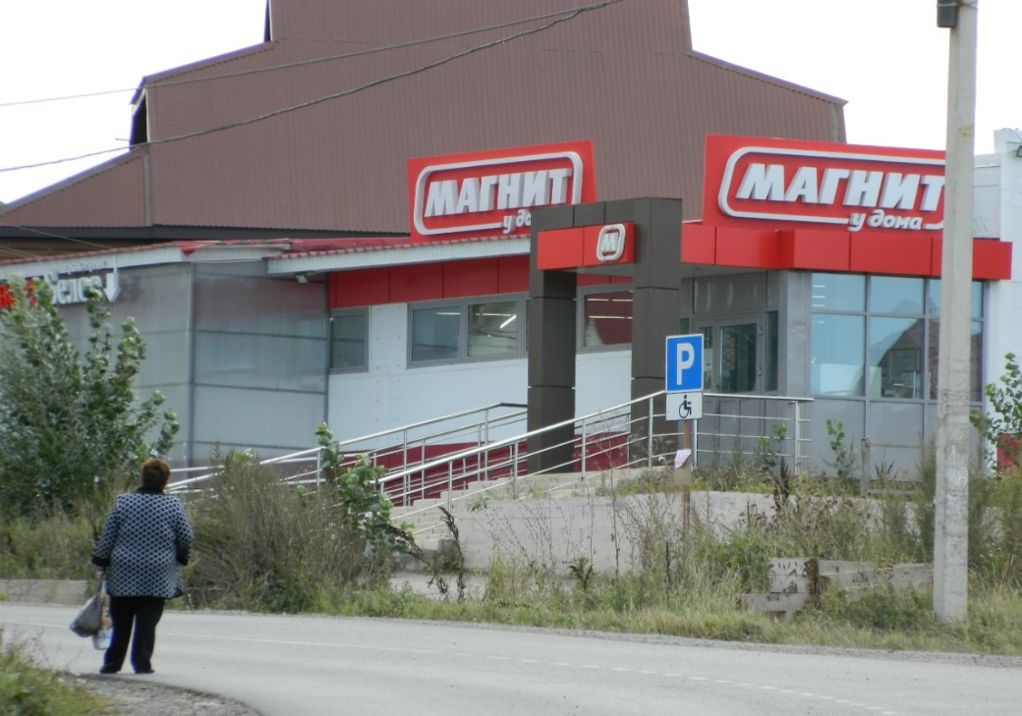

Slide 53
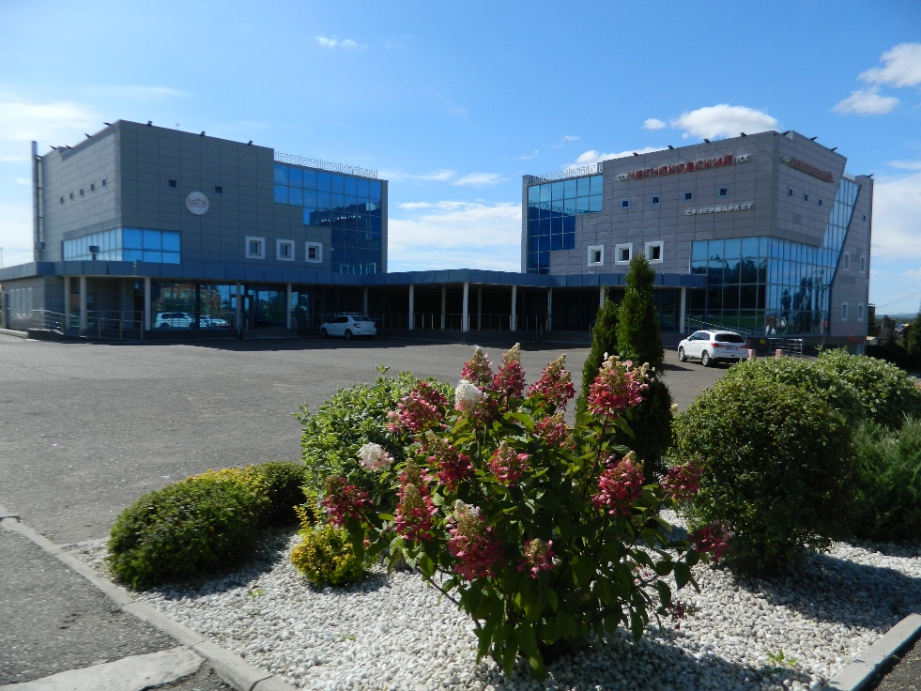
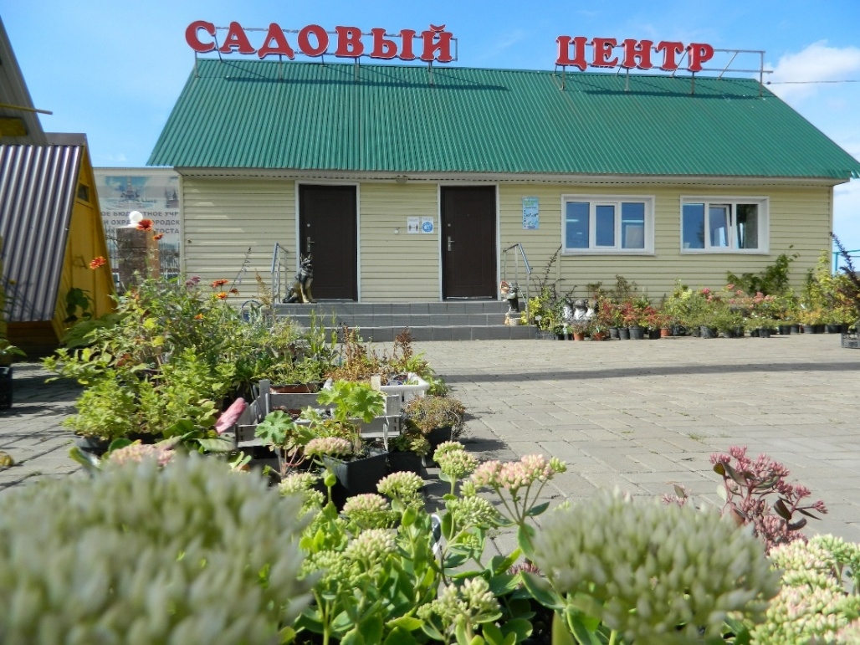

Slide 54
Я люблю село родное
Я люблю село родное,
Я люблю свой дивный край,
Дом на холмике высоком,
На окне цветёт герань.
Я люблю леса и речку,
И тропинку вдоль полей,
И пьянящий запах сена,
И жужжание шмелей.
Я люблю весны цветенье
И осенний листопад.
Я люблю зимы творенье
Летний зной и снегопад.
Нет роднее в мире края
Где бы был так счастлив я.
Никогда я не забуду
Сердцу милые места
Автор : Паранин Валерий

Slide 55
СПАСИБО
ЗА
ВНИМАНИЕ!

